Slide 1
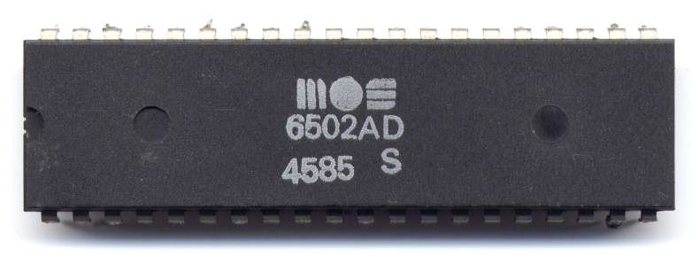
设计模式期末项目
Slow6502 小组
陈 晨 戴仁杰 姜文渊 李乐天
孟 宇 杨淳屹 杨孟臻 杨 鑫

Slide 2
Outline
项目背景
产出概览
项目演示
为何 用设计模式
如何 用设计模式

Slide 3
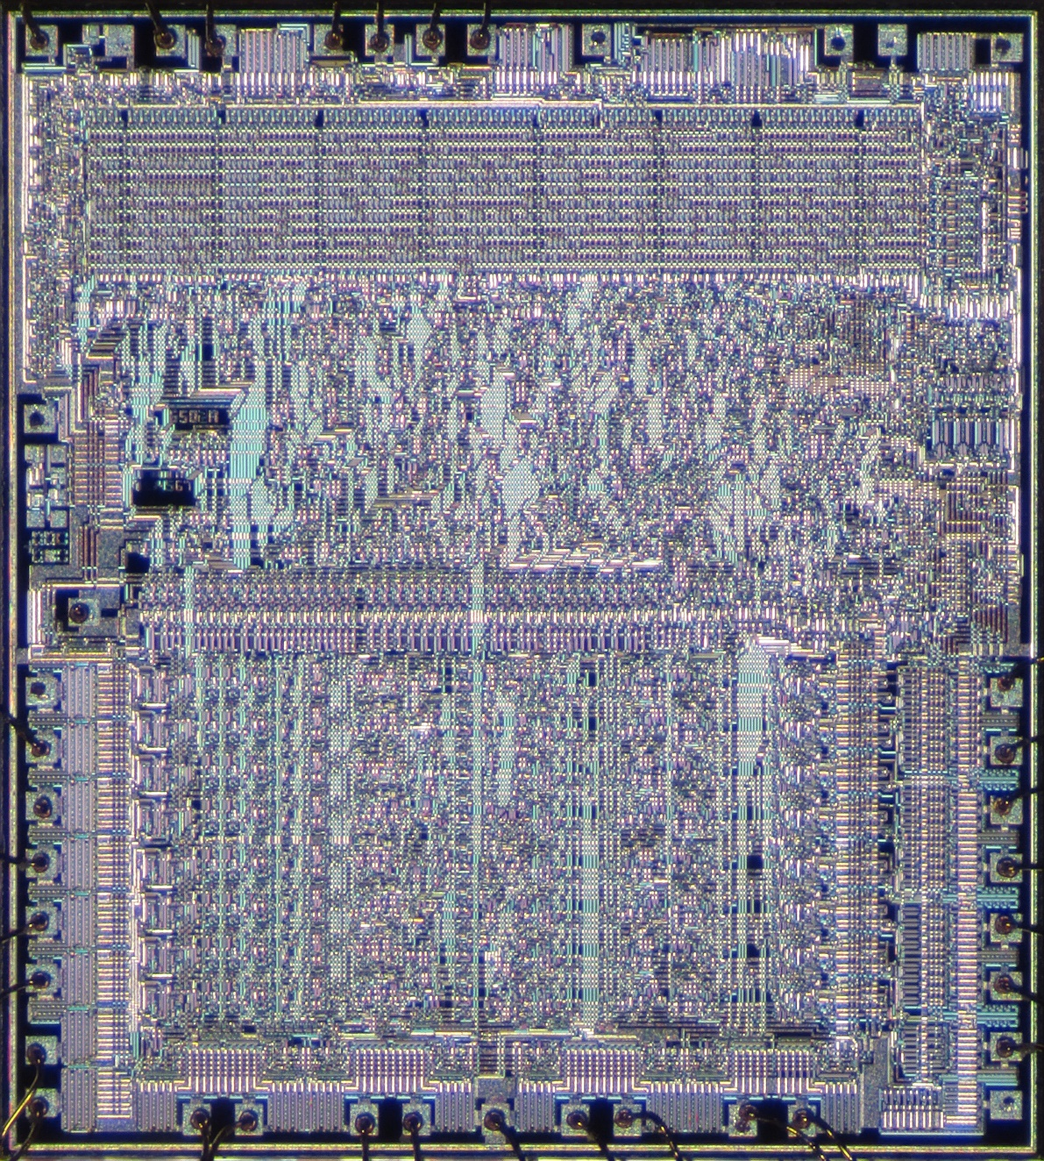
关于 MOS 6502
来自 1975 年的成熟技术
仅售 $ 24.99
1.00 MHz 主频
最大睿频 3.00 MHz
高达 3,510 个晶体管
数据总线 8 bit，地址总线 16 bit
最大 64 kB 内存支持
极其先进的精简指令集（56条指令）
多达 6 个寄存器
主流的 40 针 双列直插封装
主流外设兼容

Slide 4
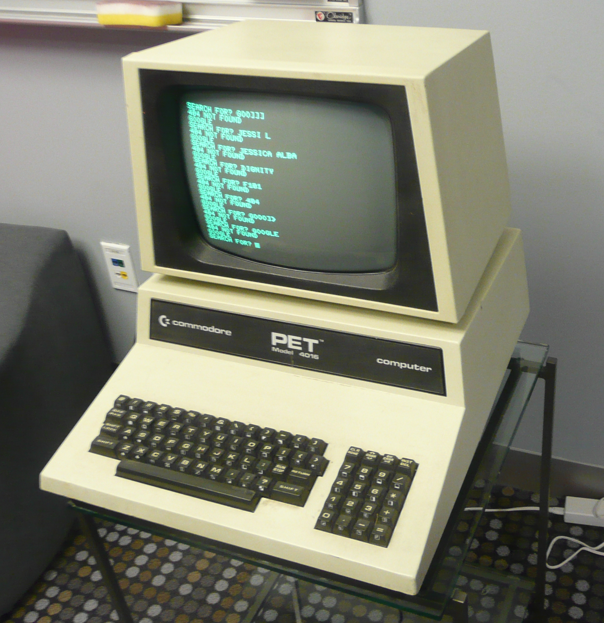

Slide 5
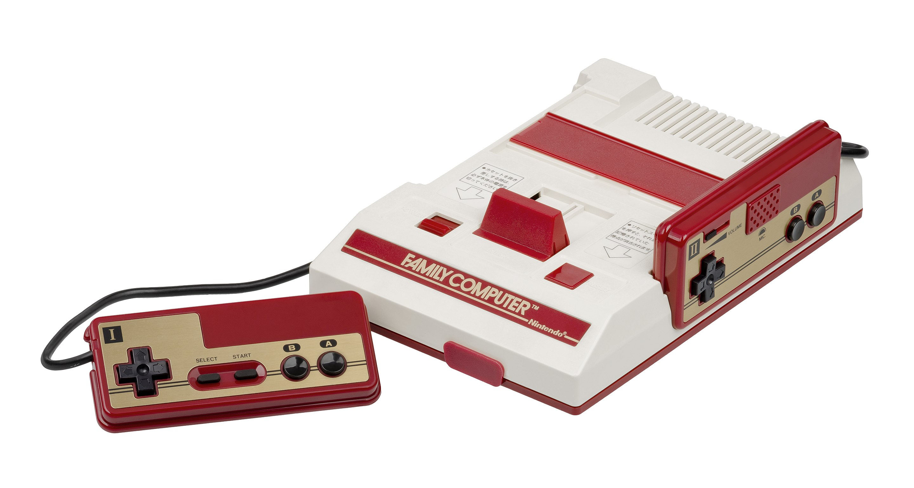

Slide 6
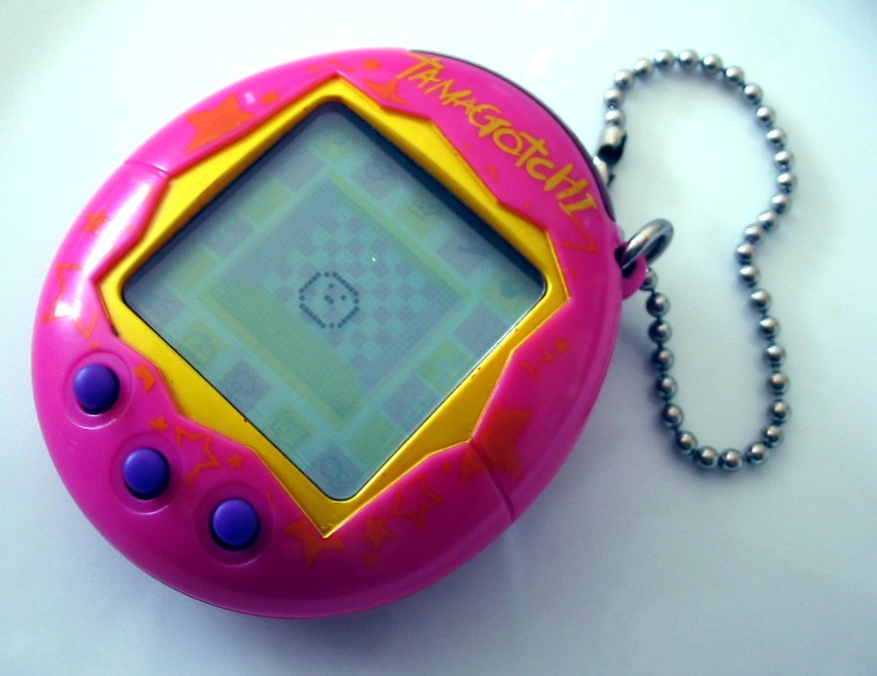

Slide 7
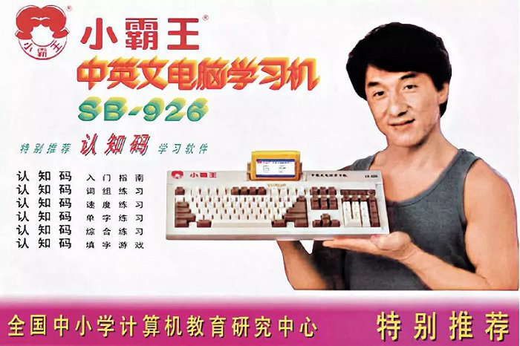

Slide 8
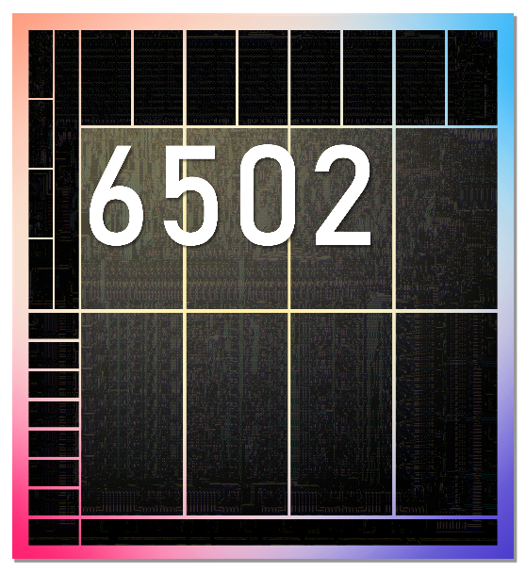
产出概览
一个 MOS 6502 系统的模拟器
包括 MOS 6502 CPU 和其变种
包括串口终端和CRT在内的多种外设
不同内存布局的支持
Java 1.8 实现
使用了 31 种设计模式
包括全部的 23 种 GoF 设计模式
外加 8 种非 GoF 设计模式
友好的图形界面

Slide 9
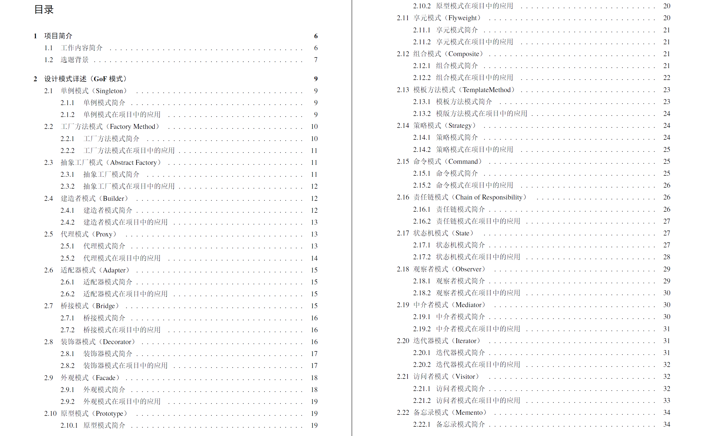

Slide 10
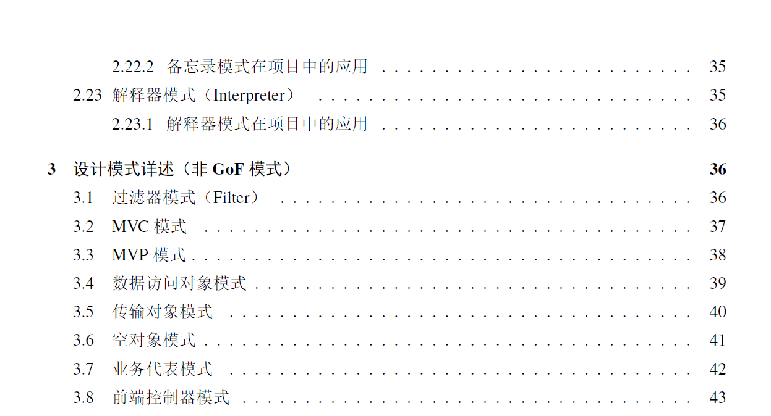

Slide 11
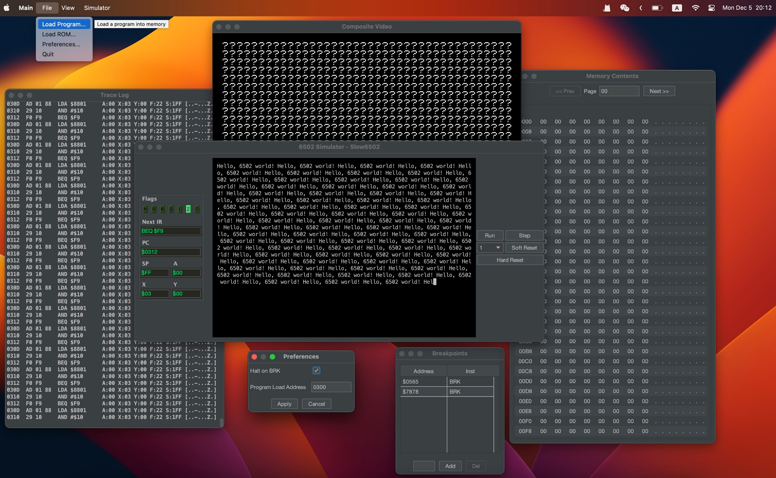

Slide 12
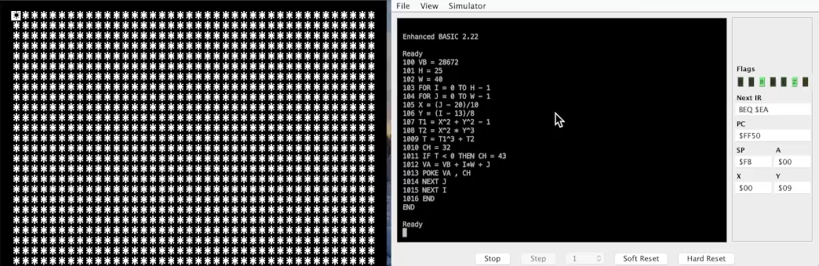

Slide 13
Why Design Patterns
方便写代码
整块的逻辑行数较少
if，switch，for 等嵌套更浅
减轻心智负担
方便测代码
单元测试粒度更细
集成测试问题定位更精准
方便改代码
设计模式带来的灵活性

Slide 14
How Design Patterns
求同存异
X、Y、A、SP、PC、FLAG 寄存器
各类外设
化整为零
CPU 的构成
机器和总线的构成
统一管理
总线
CPU State
GUI 和消息传递
生搬硬套

Slide 15
Q&A
Thank you for your attention

